Slide 1
RFID固定资产管理方案简报
编著：邱嘉球
联系：18319928705
深圳市方左科技有限公司

Slide 2
RFID简介
1
什么是RFID
2
无源RFID标签的结构
3
RFID系统的基本组成部分
4
RFID系统的基本工作原理
4

Slide 3
什么是RFID
RFID射频识别是一种非接触式的自动识别技术，它通过射频信号自动识别目标对象并获取相关数据，识别工作无须人工干预，可工作于各种恶劣环境。RFID技术可识别高速运动物体并可同时识别多个标签， 操作快捷方便。

Slide 4
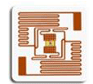
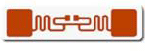

无源RFID标签的结构
无源RFID标签
RFID芯片(RFID(IC)、谐振电容(C))
RFID标签天线

Slide 5
RFID系统的基本组成部分
最基本的RFID系统由三部分组成：
1. 标签(Tag)：由耦合元件及芯片组成，每个标签具有
唯一的电子编码，附着在物体上标识目
标对象；
2. 阅读器(Reader)：读取(有时还可以写入)标签信息的
设备，可设计为手持式或固定式；
3. 天线(Antenna)：在标签和读取器间传递射频信号。

Slide 6
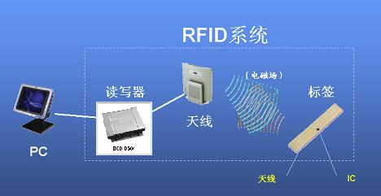
RFID系统的基本组成部分

Slide 7
RFID系统的基本工作原理
RFID技术的基本工作原理并不复杂：标签进入磁场后，
接收读写器发出的射频信号，凭借感应电流所获得的能量发
送出存储在芯片中的产品信息；读写器读取信息并解码后，
送至中央信息系统进行有关数据处理。

Slide 8
RFID系统的优点
1. 防水、防磁、耐高温、不受环境影响。
2. 体积小型化、形状多样化．
3. 读取距离大、阅读速度快、标签上数据可以加密、
存储数据容量更大。
4. 实现了无源和免接触操作，应用便利，无机械磨
损，寿命长，机具无直接对最终用户开放的物理
接口，能更好地保证机具的安全性

Slide 9

深圳市方左科技有限公司介绍
深圳市方左科技有限公司，是一家专业的物联网应用高科技公司，主要从事RFID、条形码、二维码识别，机器视觉等自动识别技术领域。为客户提供自动识别技术，无线网络架构，移动实时数据采集的硬件、软件、耗材、售后一站式解决方案。
当今社会竞争激烈，自动识别产品及企业管理系统层出不穷，公司以人为本，科技创新，自主开发，积极进取！数年来我们积累了大量宝贵的项目实施经验，深圳市方左发展也在不断的壮大。公司以“努力、团结、刻苦、高效”的企业精神，100%专业以上学历的高素质人才，造就了方左团队优秀的研发服务能力、和协务实的工作思想，我们始终坚持“伙伴和客户为中心”的理念，为客户提优质的产品，高水平的技术服务，以达到顾客需求目标！

Slide 10
深圳方左科技有限公司发展历史介绍
2015. 至今
成功完成库尔勒三甲医院资产管理的数据采集应用平台，实现客户自动化大码 RFID 数据写入从而达到有限的资产管理数据化应用。
2014 ~ 2016
成功实施无线仓库管理系统，自主研发自动称重系统（，并对生产制造执行系统进行完善，
2015.
成立软件开发团队，进入条形码,二维码，RFID行业，研发微信防伪系统，生产制造管理系统，条形码,二维码，自动称重发货系统，并成功对接于金蝶系统，用友系统，等主流ERP
2006 ~ 2009
2015年6月日公司成立，主要从条形码,二维码，RFID设备销售贸易

Slide 11
需求介绍
公司由于规模不断的扩大，员工数量也在不断的增多，公司给办公室工作人员每人都配有固定资产，员工会经常带笔记本电脑上下班，笔记本电脑会有出现遗失，损坏，被更换等情况，固定资的的新购、调拨、闲置、报废、维修和盘点等都要花费大量的人力和物力来管理，现有的固定资产管理系统已经无法满足某公司的管理。
公司领导非常有远见的计划用先进的RFID来管理IT设备，通过RFID这项新技术实现远程、动态、实时的对固定资产进行数据采集，替换传统资产管理方式（一般前台人工数据采集），更好的与后台计算机数据库结合，实现对日常管理中的固定资产信息进行实时监控、记录和自动更新，同时采集人员信息，真正实现“帐、卡、物、人”相符；并且按照国内固定资产折旧的实际情况和惯例对固定资产自动进行计提折旧。将原来分散的固定资产信息集中起来，组合成为一个整体的固定资产管理信息平台，从而避免因人为因素造成的信息失真引起管理效能的下降。为某提供更准确、实时的网络资产实物信息，提高固定资产的使用效率，有效降低和控制日常管理和生产成本，对固定资产进行严格监控并防盗，从而创造良好的社会及经济效益！

Slide 12
RFID固定资产进出管理解决方案
深圳市方左科技有限公司根据某的实际情况,结合本公司多年来在自动识别领域成功案例的实施经验, 采用RFID无线射频系统来配合现有的固定资产管理系统,解决客户在固定资产管理中碰到的问题，为客户规化了一套 RFID固定资产进出管理方案。
采用先进的RFID标签及阅读器的主要优势如下：
1、RFID标签支持多个标签一次性读取，
2、RFID标签可以远距离读取，
3、RFID数据可保存10年，可支持100万次读写，
4、封装的好RFID标签可以不受恶劣环境的影响可以正常工作
5、RFID读取速度快，可大大提高工作效率
获得预期的经济效益：
1、缩短作业流程； 2、改善盘点作业质量； 3、增大固定资产使用率和周转率；4、降低运转费用 ；5、对固定资产进行严格追踪 ，防止偷盗的发生 ；6、增加固定资产管理的透明化程度 7、在流程上捕获数据 8、信息的传送更加迅速、准确、安全。

Slide 13
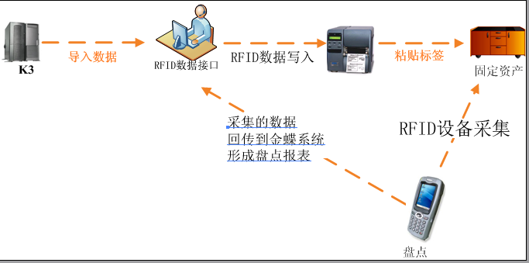
RFID固定资产管理系统解决方案 结构图

Slide 14
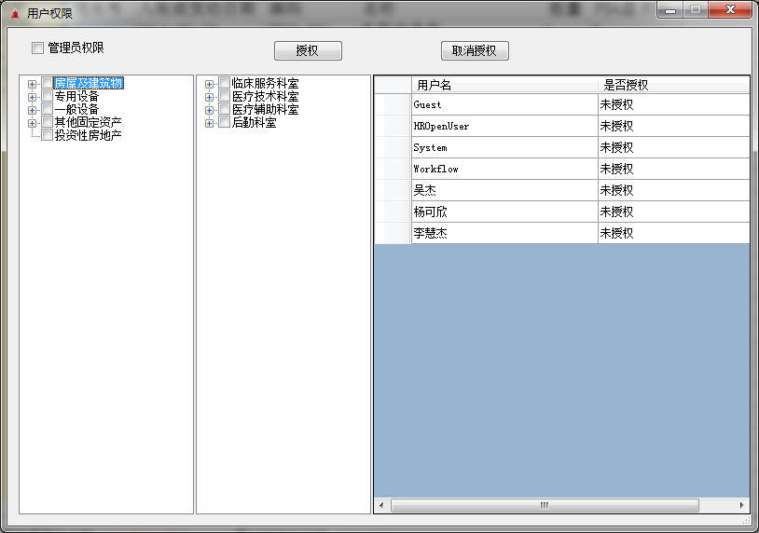
RFID固定资产管理系统解决方案
安全体系：
为确保数据安全有效，根据作业人员的职能及所属部门为使用RFID资产管理系统的每一位操作员都分配权限。
特色应用模式：
RFID 应用解决方案系统1、主要是在每一个固定资产贴RFID标签，并给系统操作人员分配相应的权限；2、给工作人员配备RFID手持终端、并在公司、分公司（大型的转运点）手持终端及RFID通道采集到的数据可以通过局域网、广域网与服务器进行同步及实时数据交互，3、管理人员可以通过电脑、PDA进行系统管理及数据查询

Slide 15
RFID固定资产管理系统解决方案
资产类别维护：维护固定资产类别
资产部门（存放地点维护）：维护固定资产部门和存放地点
资产编码规则设置：设置固定资产编码自动生成规则
资产变动业务单据维护：设置固定资产各业务的单据号（如 盘点表单据号：PD20090516等）
资产计量单位维护：维护固定资产的计算单位（如 台，座，个等）
资产写入权限设置：设置单个固定资产写入权限，新建的固定资产，都有一次写入资产数据的权限，写入过后，如果还需进行粘贴，

Slide 16

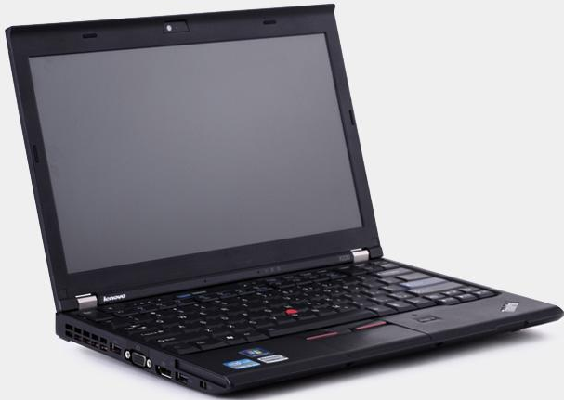


RFID固定资产管理系统解决方案
资产手动新增：操作员可以手动新增固定资产，资产编码通过维护好的资产编码规则自动生成，
从金蝶系统自动引入资产：操作员可以自动从金蝶系统引入固定资产，引入过来的资产自动生成RFID标签数据
从金蝶外部文件引入资产：操作员可以从外部文件（EXCEL文档）引入固定资产，引入过来的资产自动RFID标签数据
资产修改：操作员可以对已经维护好的资产进行手动修改部分信息。
申请购买固定资产
资产部
采购部
供应商

Slide 17

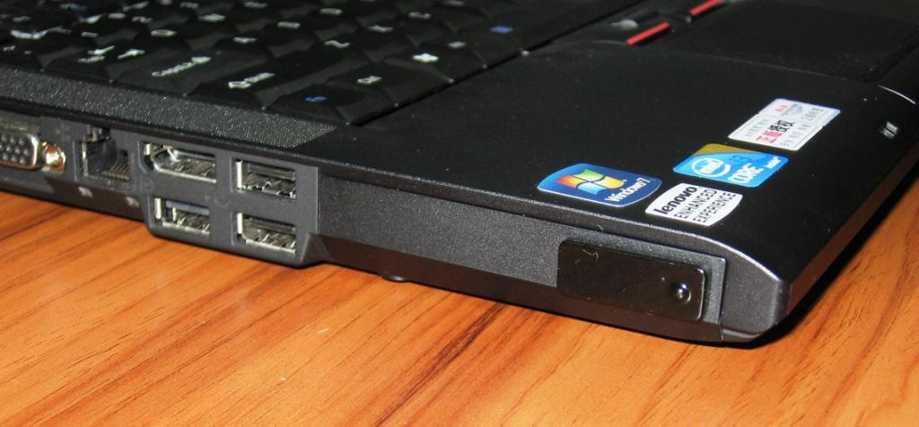
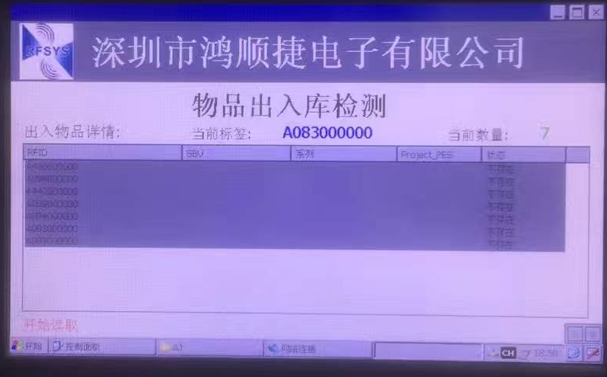
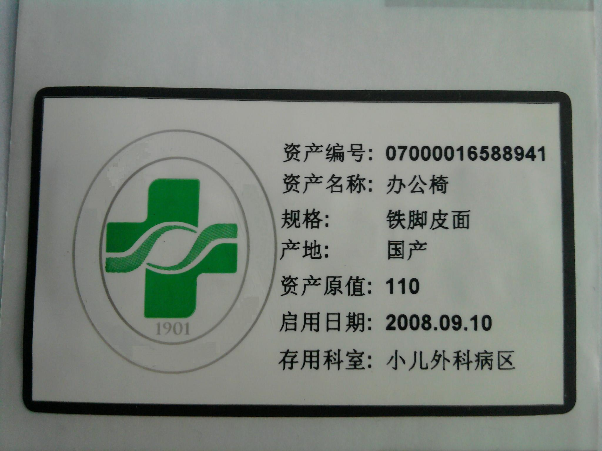
RFID固定资产管理系统解决方案
资产维护
资产手动新增：操作员可以手动新增固定资产，资产编码通过维护好的资产编码规则自动生成，
从金蝶系统自动引入资产：操作员可以自动从金蝶系统引入固定资产，引入过来的资产自动生成RFID标签数据
从金蝶外部文件引入资产：操作员可以从外部文件（EXCEL文档）引入固定资产，引入过来的资产自动RFID标签数据
资产修改：操作员可以对已经维护好的资产进行手动修改部分信息。
资产登记
资产贴标
资产购入盘点

Slide 18

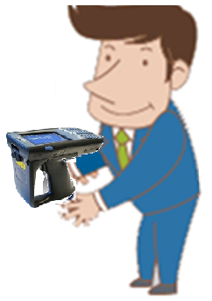
RFID固定资产管理系统解决方案
资产异动
4.1.3 资产变动
资产管理系统资产清单与K3资产系统数据自动比对：资产管理系统资产清单与K3系统数据可以自动比对。
资产卡片信息引入：资产管理系统卡片信息可以自动引入到K3系统。资产变动ERP手工变动
资产调拨：资产调拨分部门内调拨和部门之间调拨，如果是部门内调拨，操作可以直接修改固定资产的信息，如果是部门间调拨，则需通过调出、调入单据进行处理
资产其它变动：资产其它变动有：资产出租、资产出借、资产报废、资产清理等，这些变动都通过资产变动单据来处理
资产盘点：资产盘点功能主要包括三大块，资产盘点表下载，资产盘点表上传、资产盘点内容与资产盘点表的自动比较，生成盘点表。
申请资产异动
审核
生成资产异动任务
新使用者
异动资产

Slide 19
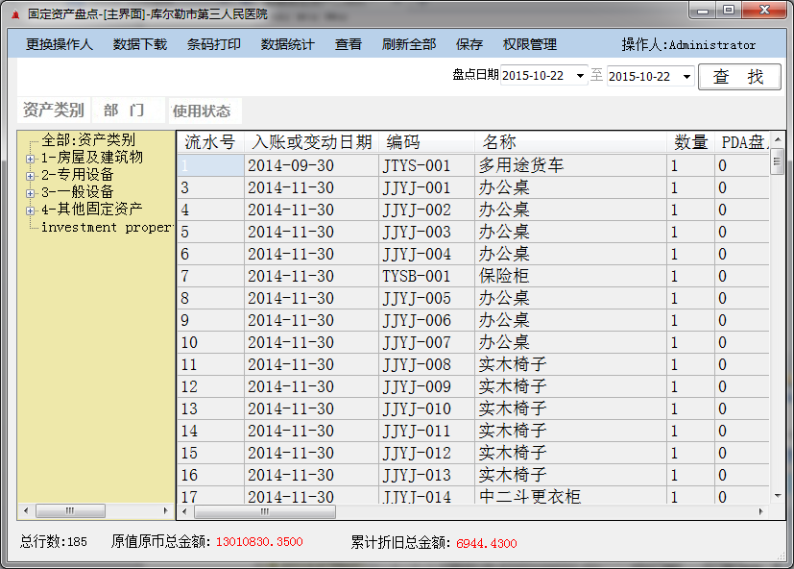
RFID固定资产管理系统解决方案
闲置调配
资产盘点报表：通过资产的自动盘点，生成资产盘盈、盘亏报表

Slide 20
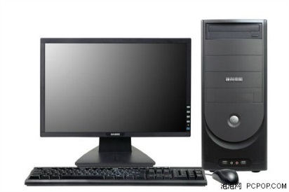
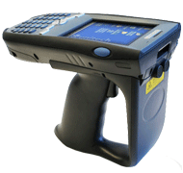
RFID固定资产管理系统解决方案
盘点：
工作人员手持RFID终端，对带有RFID标签的固定资产进行阅读，由于RFID标签和RFID阅读器的距离可达3米以上，在阅读RFID标签时可以进行远距离读取，工作人员往朝着固定资产方向走就可以了，标签读到后自动存到阅读器的内存里面去了，并可以保存在终端或者通WIFI传输到服务器中。

Slide 21
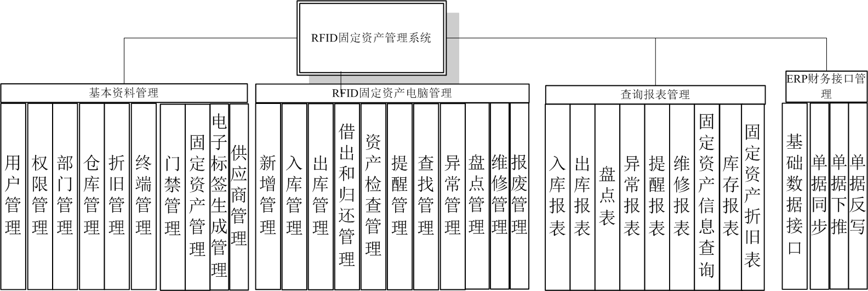
RFID固定资产管理系统解决方案 功能模块

Slide 22
RFID固定资产管理系统解决方案 特点
1、可实现对固定资产的远距离多目标快速识别，可靠性和安全性高
对各种固定资产建立档案，通过RFID 技术加强固定资产监管，合理调配资源，减少资源浪费，防止固定资产流失；
2、建立基于RFID 技术的智能化固定资产管理平台，使企业对内部固定资产实时动态管理的能力得到极大提高；
3、能有效、准确的对装有电子标签的固定资产的数据进行信息识别、采集、记录、跟踪，保证固定资产的合理利用；
4、实时数据及时传送到后台的固定资产管理系统，固定资产的调拨和使用情况可一目了然；
5、可实现固定资产从购置到报废的全生命周期的透明化单品级管理；
6、对人员和固定资产进行匹配对比，可对涉密固定资产进行有效的防盗管理，减少固定资产失窃和信息泄密；
7、可在现有的固定资产管理系统中方便地扩展RFID 数据采集方式，充分保护企业的现有投资。

Slide 23
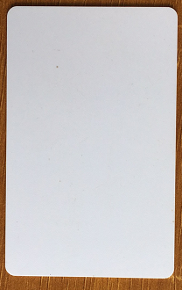
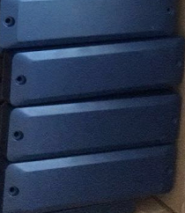
RFID固定资产管理系统RFID标签介绍
由于资产有金属类和非金属类，我们针对资产的材料特性，选择了两款RFID标签，详细如下：
产品芯片 NXP ICODE-X (可定制：EM4100\TK4001\T5557\HID卡\MF1S50\S70\复旦FM1108\TI\ST\ICODE2\6B\6C等芯片)
工作频率 13.56Mhz
标准协议 ISO15693
储存容量 1Kbit=1024bit
识别距离 1－150cm
读写时间 1-2 MS
通讯速率 106KBoud
峰值速度 > 1张/秒
擦写寿命 >10万次
数据保存 >10年
封装工艺 晶圆+蚀刻天线+铜版纸,倒封装工艺,可印刷图片文字可变数据等
尺寸大小 50*50mm,厚度0.4mm)
产品重量 1.0KG\3000张\卷
二次封装 可印刷序列号，一维码，二维码等可变化的数据,可封装其他ABS外壳等
工作温度 -20 °C - +55 °C
存储温度 -20 °C - +85 °C
工作湿度 < 95% @ 25 °C
图书馆管理系统
档案管理系统
生产线物品跟踪管理系统
仓储/盘点管理系统
珠宝首饰零售/展示分析决策系统
药品跟踪管理系统
产品芯片：M5
协议标准：ISO 18000-6C/Gen2 (国际通用)
存储容量：512 Bit
工作频率：915MHz（860-960MHz之间）
通讯速率：106KBoud
读写距离：1～3米（本特性与卡片性能及天线尺寸有关）
读写时间：1～2ms
工作温度：－20℃～85℃
擦写寿命：>100,000次
数据保存：>10年
封装材料：铜版纸不干胶 (可再加工：PVC、ABS、PET、PETG）
封装工艺：倒封装
标准尺寸：48*22mm
后期封装：标签可再加工成卡片可以预先在工厂进行胶印/丝印，或者用小型卡片打印机打印

Slide 24
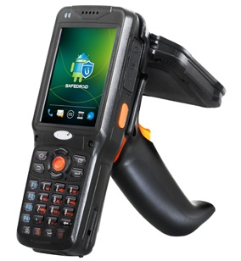
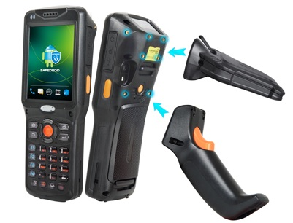
RFID固定资产管理系统硬件介绍
规格
中央处理器 MT6737V/CT
操作系统 Safedroid OS（基于Android 7.0）
内存/硬盘 RAM：2GB ROM：16GB
照相机 500W像素兼容800/1300W，支持闪光灯、自动对焦、录像补光。
显示屏 3.5 英寸彩色显示屏，分辨率480×640。 电池: 4.35V 4500mAh可充电锂电池
使用高频模式连续工作时间5小时（视具体环境而定）
主要物理特性
IP64工业防护
能承受1.5米高度多次跌落到光滑水泥地面的冲击
广域网(WWAN)
HSPA+/WCDMA/GSM/GPRS/EDGE
无线局域网(WLAN)
802.11 a/b/g/n, CCX approval (optional)
CCX approval 思科认证（CISCO）
蓝牙
AP6255 BT4.1兼容 MT6625 BT4.0 BLE内置
支持A-GPS&GPS
1D扫描枪
(CINO, Honeywell, Motorola可选)
2D扫描枪 ( Honeywell)45°角人体工学扫描
RFID
HF 13.56MHz – ISO15693, ISO14443 1K/4K
UHF 900MHz (选配) INPINJ R2000
额定读取距离：3~ 5米（最大7米）
数字键盘(可选全键盘)
无线管理器
扫描 手柄
底座包含数据线， 充电槽， 车载通信座，充电槽，保护套。

Slide 25
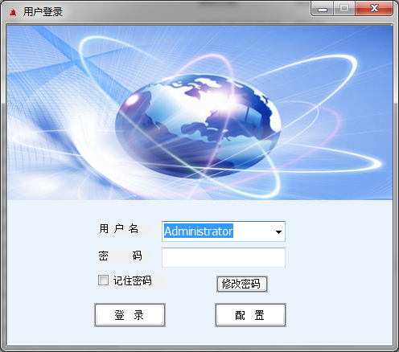
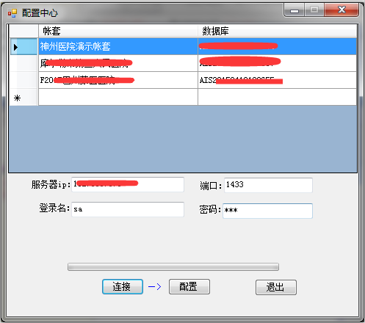
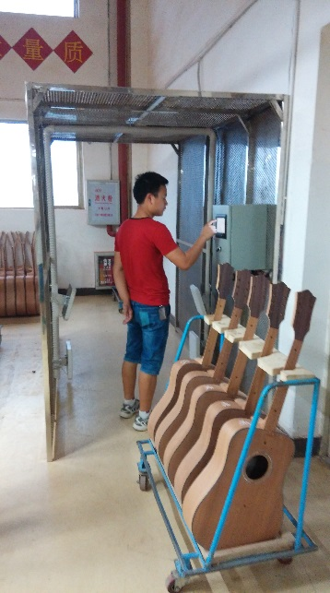
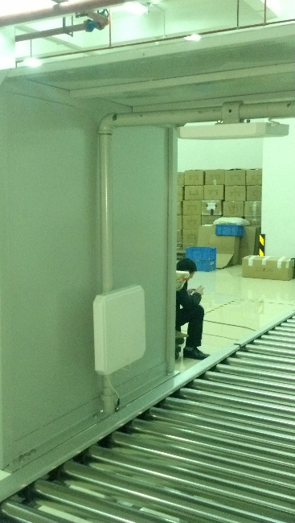
RFID固定资产管理系统客户案例
我们的RFID客户有：库尔勒蒙医院.及巴州人民医院
RFID固定资产管理系统

Slide 26
Thank You !
www.rfid-barcode.net

